Slide 1


基于人脸识别
快速考勤与管理系统
团队：Myth
成员：向益宏，张冲，黄秋斌

Slide 2

第一部分
项目背景
·高校现状
·必要性质
第二部分
项目简介
·产品形式
·产品特色
·系统架构
第三部分
功能展示
·功能框架
·UI界面
·人脸识别
第四部分
应用前景
·国内市场
·需求规模
·未来趋势

Slide 3
项目背景
·高校现状
·必要性

Slide 4


目前高校往往存在严重的
考勤问题……

Slide 5
项目必要性
代签严重
传统的点名答到考勤的方式存在漏洞
学生找人代签完全可以蒙混过关
代签严重
耗时过长
恶性循环
纸笔点名答到考勤的方式
往往会5~6分钟，人数过多的班级耗时更长
耗时过长
不想考勤
不想考勤
部分老师因为担心课堂时间被占用而不想考勤

Slide 6
项目简介
·项目形式
·项目特色
·项目架构

Slide 7
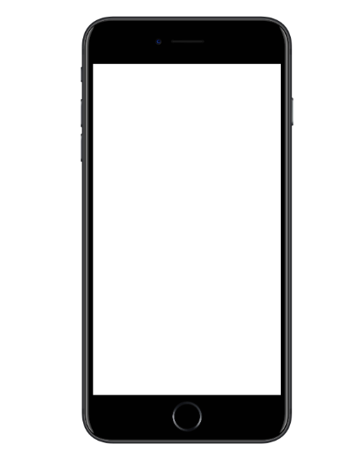
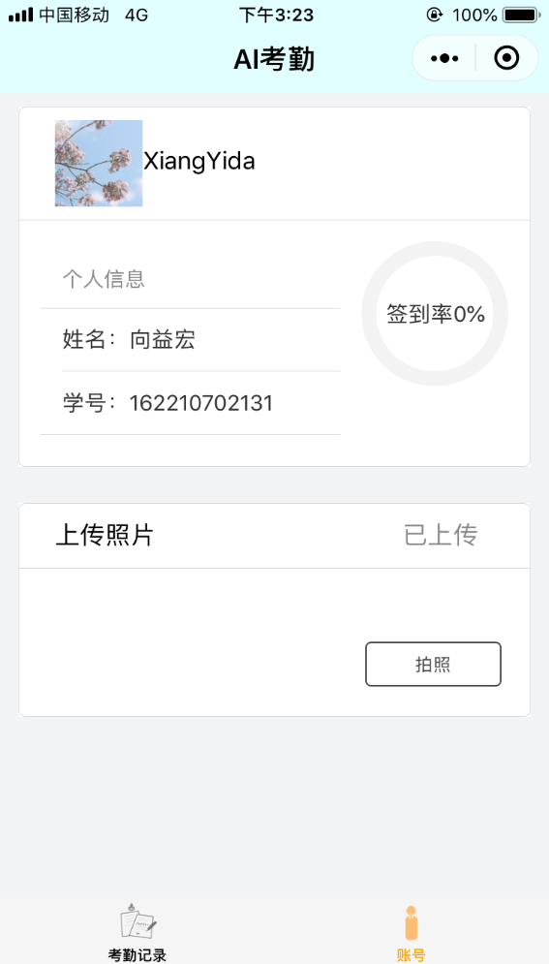
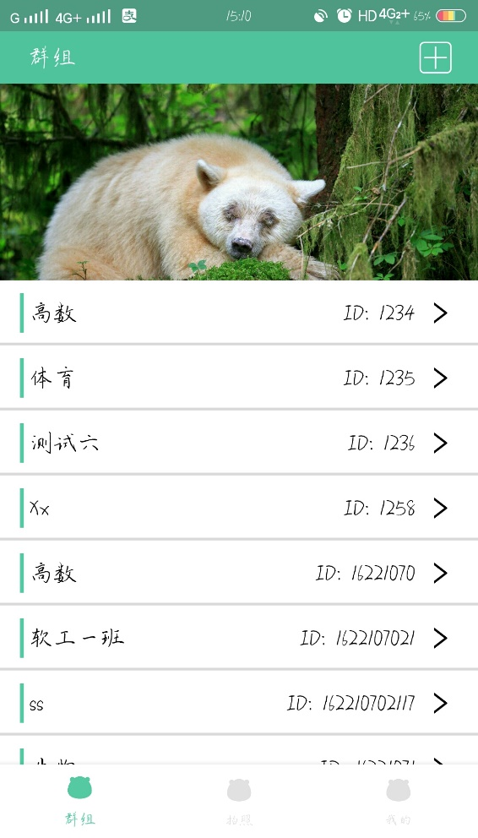
产品形式
学生端：微信小程序
学生端：无需下载安装app，省去注册登录的流程。学生可随时查看自己的出勤记录。
教师端：Android APP
教师端：界面简洁清晰，使用方便，只需拍张照片就能解决考勤。

Slide 8
产品特色
移动端跨平台
人脸识别
根据不用用户群体的使用情况提供不同的产品形式，增强用户体验
1
2
基于FaceNet+MTCNN的精准识别，排除他人代签
3
4
快速考勤
数据可视化
教师端只需要拍1~3张照片就能实现对学生的考勤，节约课堂时间
将考勤的数据进行统计分析，可以得到可视化的考勤情况。

Slide 9
系统架构
MySQL
云服务器
用户数据
Flask
Tomcat
考勤模块
FaceNet+MTCNN（人脸检测和人脸识别）
信息管理模块
教师端（Android）
学生端（微信小程序）

Slide 10
管理模块

Slide 11
管理模块

Slide 12
管理模块

Slide 13
管理模块

Slide 14
考勤模块

Slide 15
考勤模块

Slide 16
考勤模块

Slide 17
考勤模块

Slide 18
小程序端

Slide 19
小程序端

Slide 20
小程序端

Slide 21
小程序端

Slide 22
Android端
·教师端
·学生端
·考勤情况

Slide 23
Android端

Slide 24
Android端

Slide 25
Android端

Slide 26
功能展示
·教师端
·学生端
·考勤情况

Slide 27
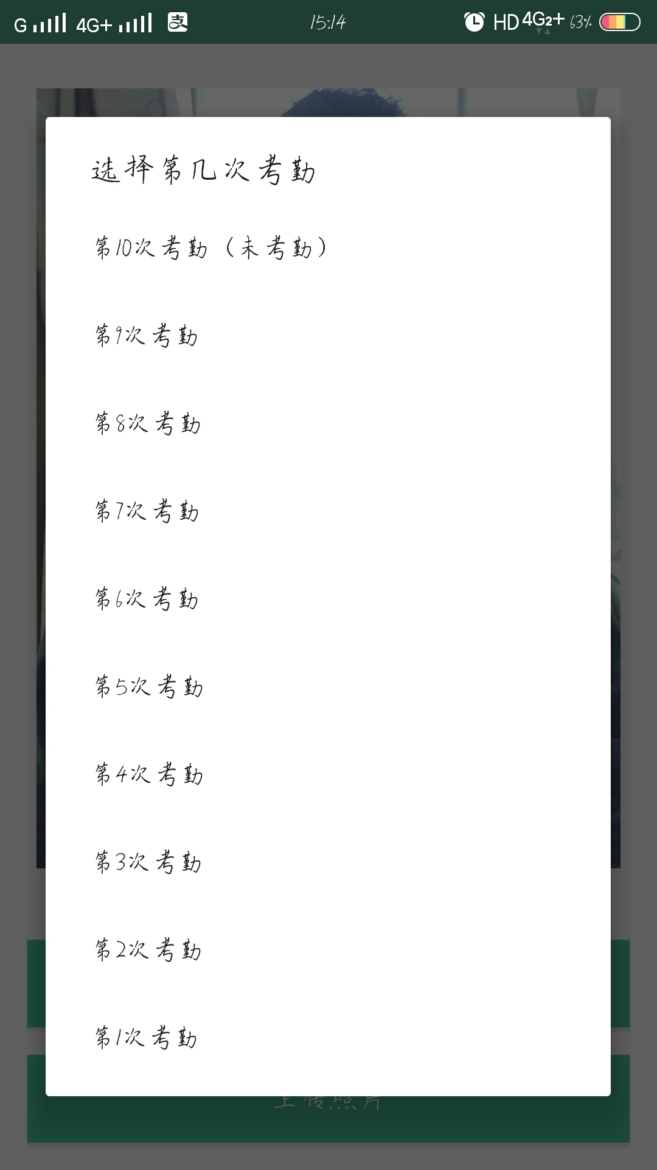
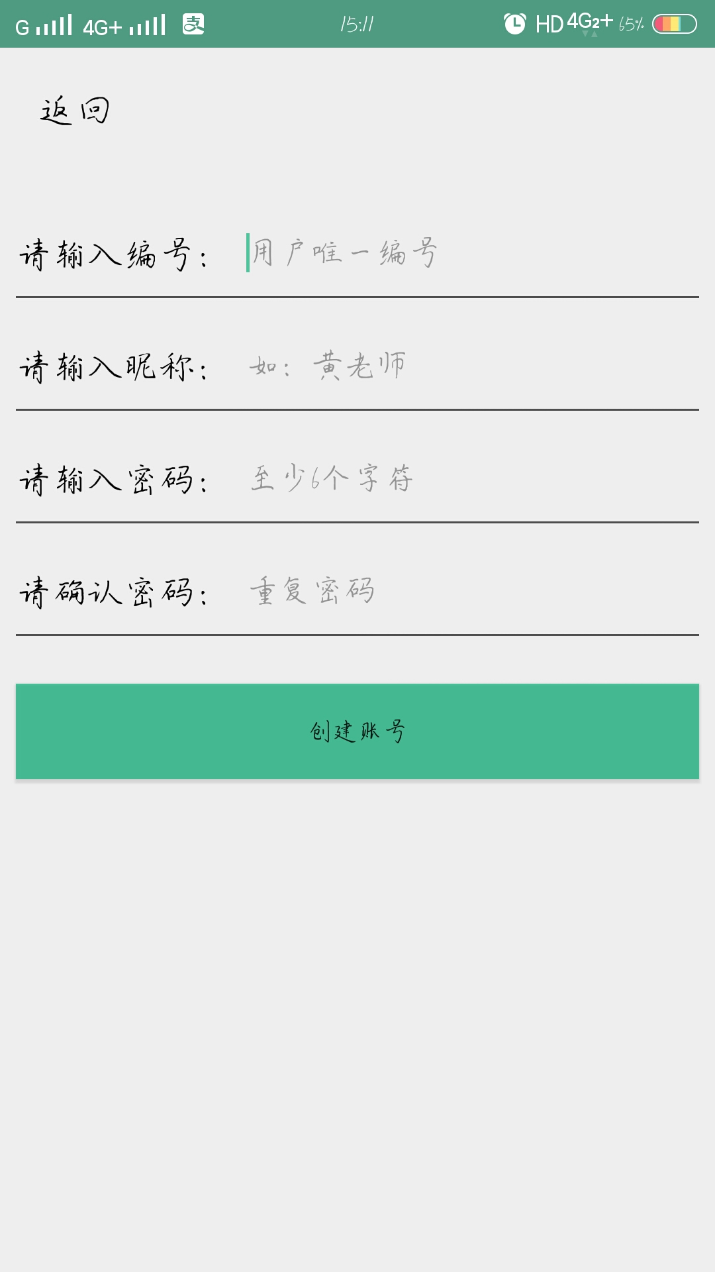
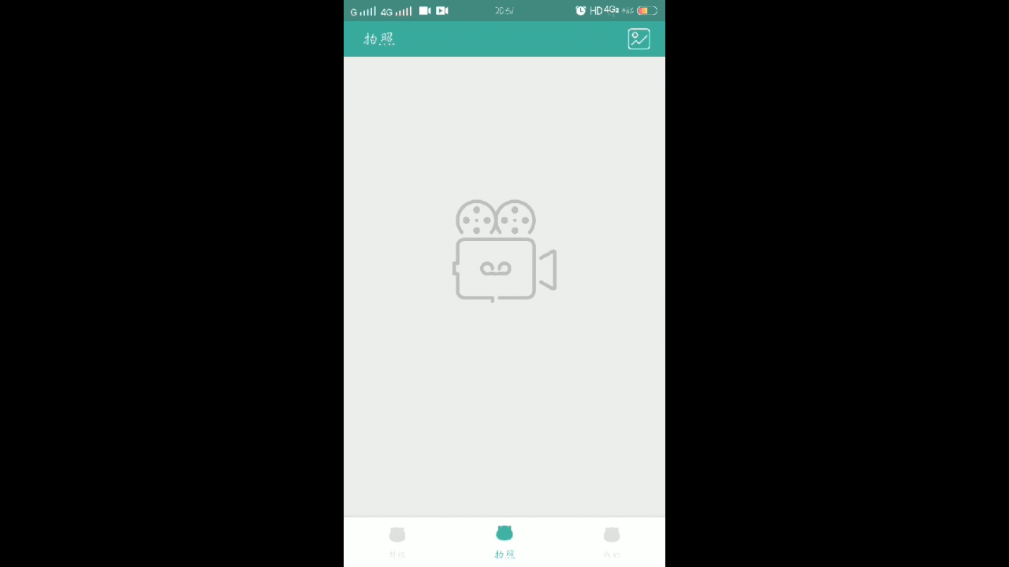
教师端

Slide 28
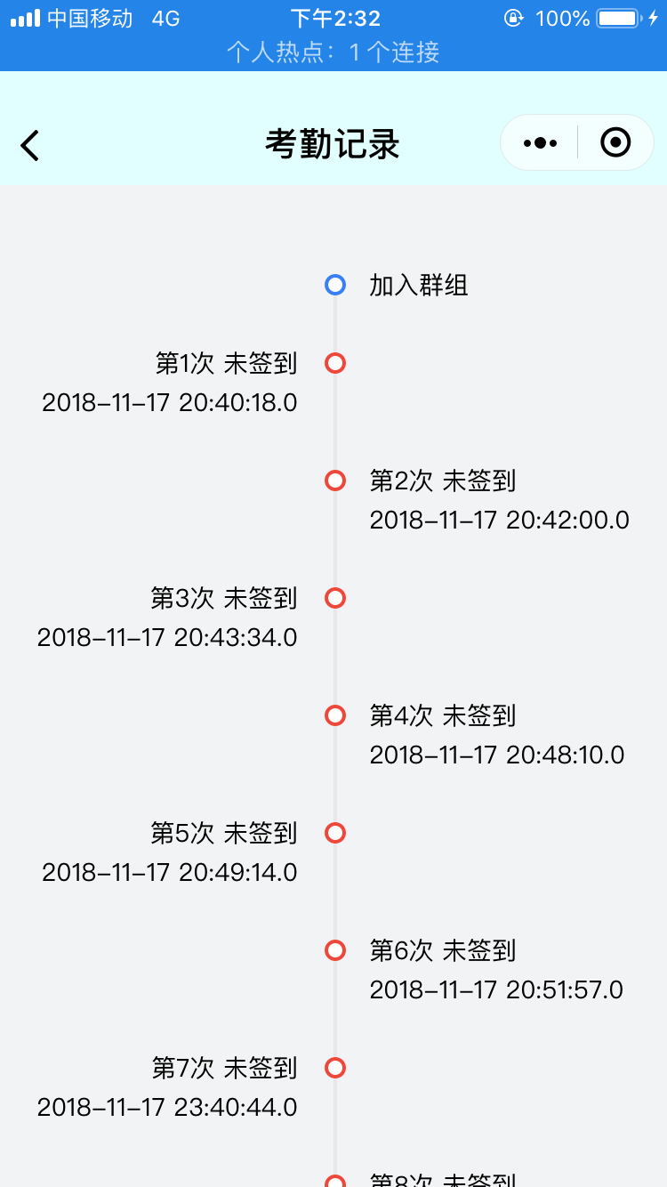
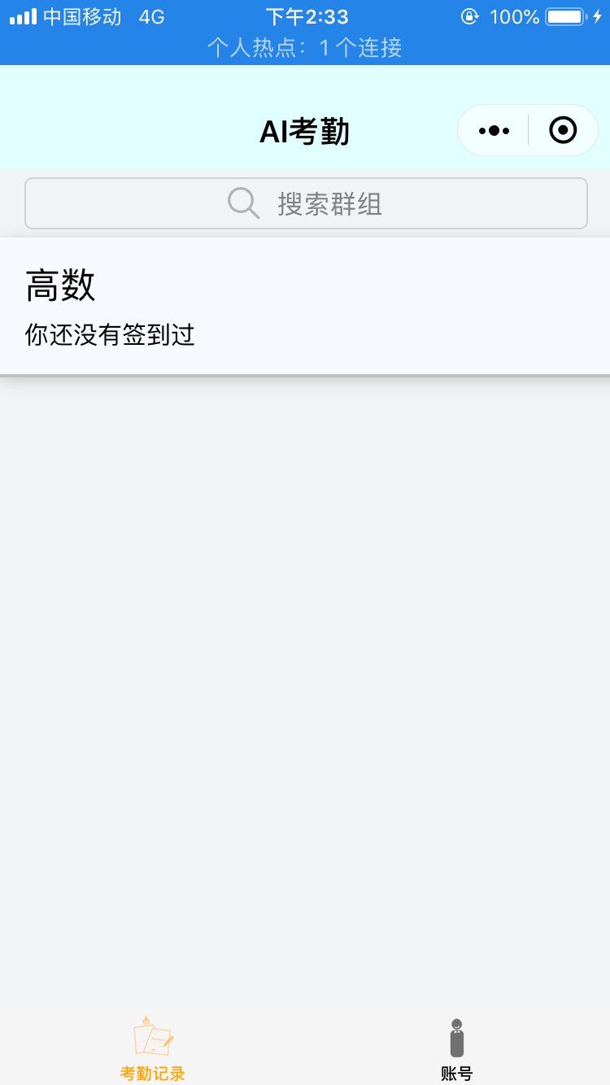
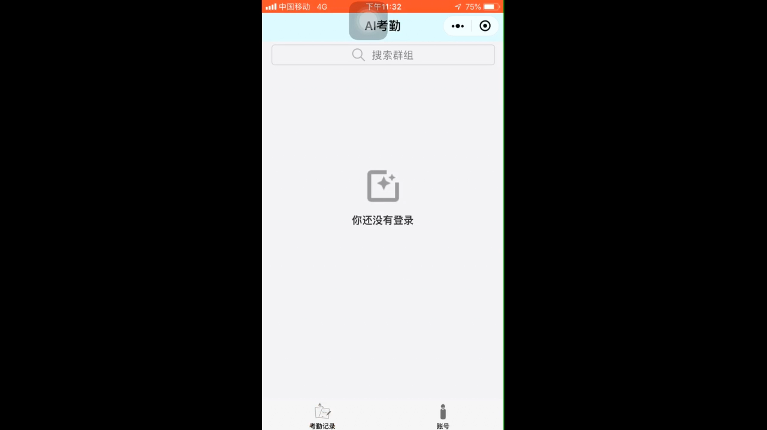
学生端

Slide 29

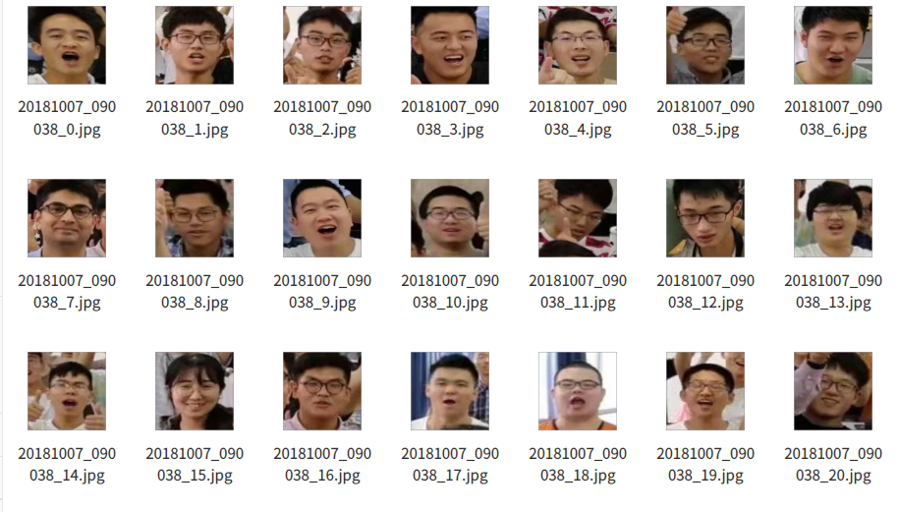
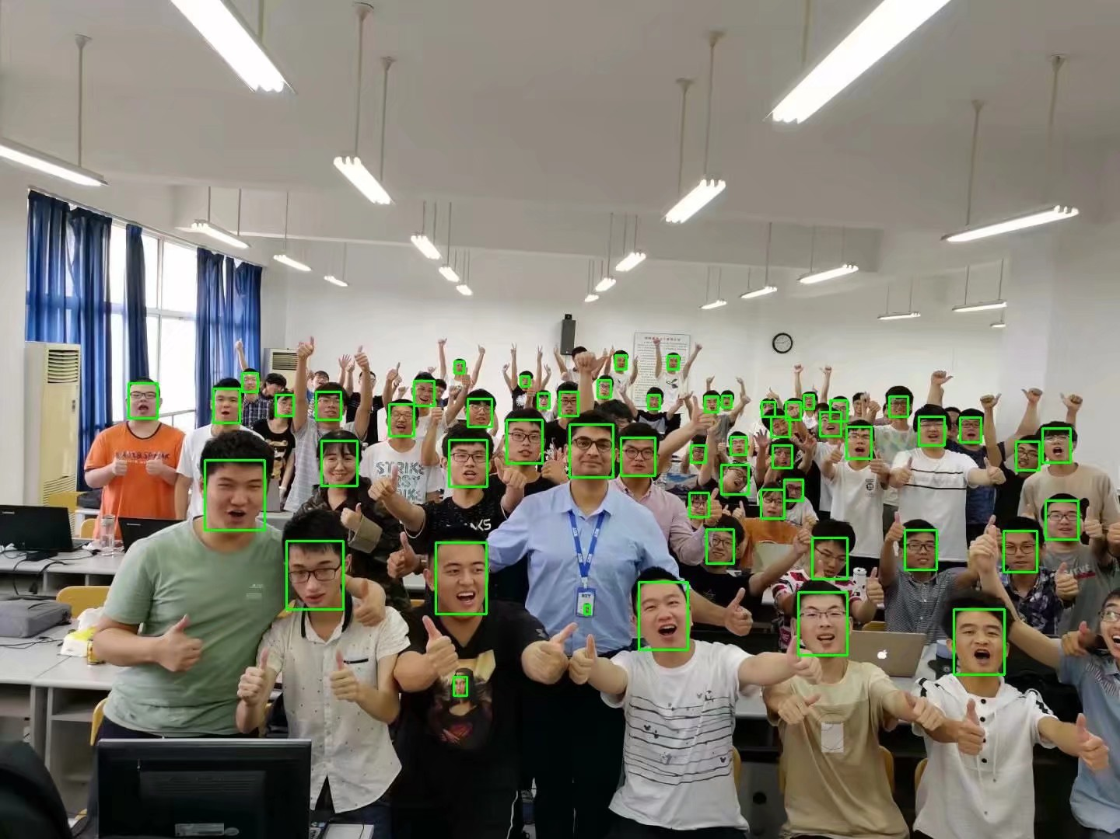
考勤结果
单击此处添加标题
1
对一个专业81人的课堂进行考勤测试
2
人脸分割- 提取特征
人脸匹配- 返回结果
第一次识别成功75人，识别率92.5%，后对未识别成功的6人考勤，识别成功，识别率100%。
3

Slide 30
应用前景
·国内市场
需求规模
·未来趋势

Slide 31
国内市场需求规模
考勤软件
考勤软件
市场空白
高校学生人数
高校老师人数
逃课代签

Slide 32

创业计划
校内投放
测试使用
广告推广
提供收费服务

Slide 33
未来趋势
在校内测试
拓展功能
推广到附件高校
推广到全国

Slide 34

谢谢观看

